Slide 1



5.3.1 Formalización de Procesos
MARZO 2023

Slide 2

Herramienta 5.3.1
Formalización de Procesos del Modelo Regional de Transparencia
Apreciaciones
Formalizar estándares de trabajo.
Detallar requerimientos de los procesos e identificación de actividades, responsables, participantes, tiempos y productos asociados.
Resguardar un proceso uniforme y seguimiento de sus resultados.
Los órganos garantes generarán y difundirán flujos de trabajo para los municipios.
Definiciones
Política: Lo que se permite o no en el proceso.
Proceso: Conjunto de actividades relacionadas
Procedimiento: Forma documentada de llevar a cabo un proceso.
Actividad: Tareas necesarias para la obtención de un resultado.
Diagrama de Flujo: Representación gráfica de un proceso.
2

Slide 3
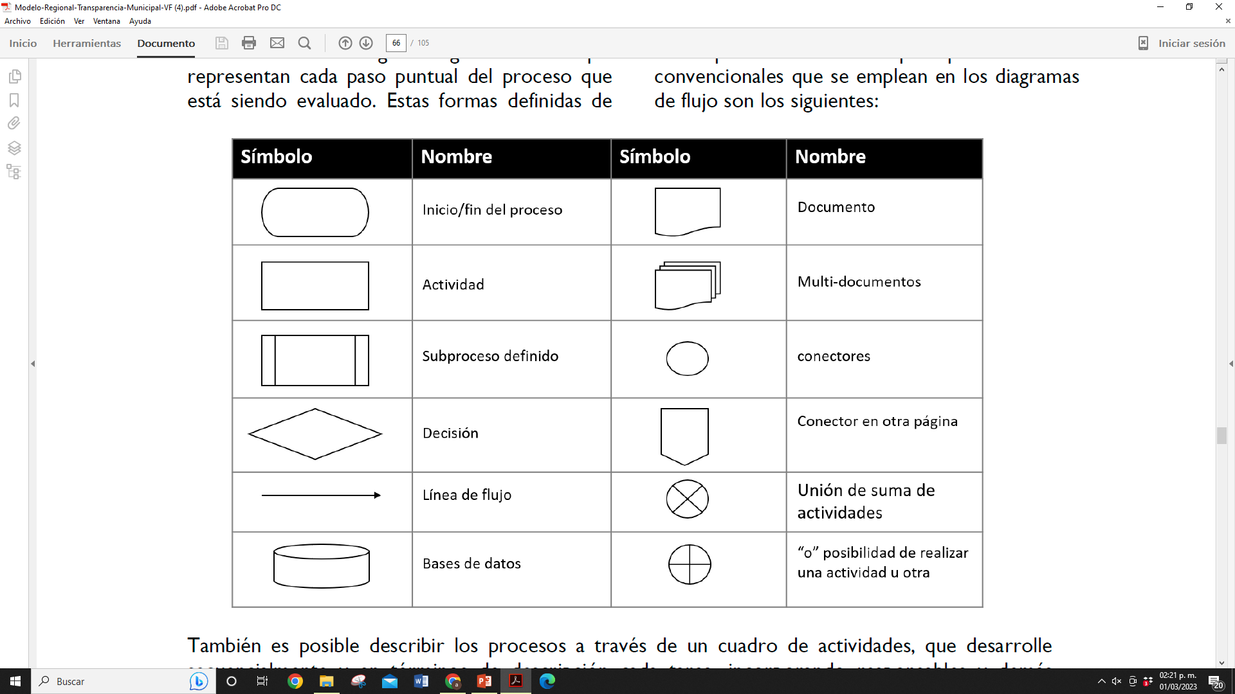
Símbolos de los Diagramas de Flujo
3

Slide 4

Procesos Recomendados
Transparencia Activa: (generadores de información, comunicación, plazos, revisión, captura, responsables)
Solicitudes de A.I.: (recepción, requisitos, plazos, comunicación, )
Gestión Documental: (responsable, procedimientos, disposición, clasificación, evaluación).
4

Slide 5

Implementación
Levantamiento de procesos (grupos de trabajo)
Trabajar por separado
Reuniones para un primer flujograma
Validación
Aprobación autoridad municipal
Actualización
5

Slide 6
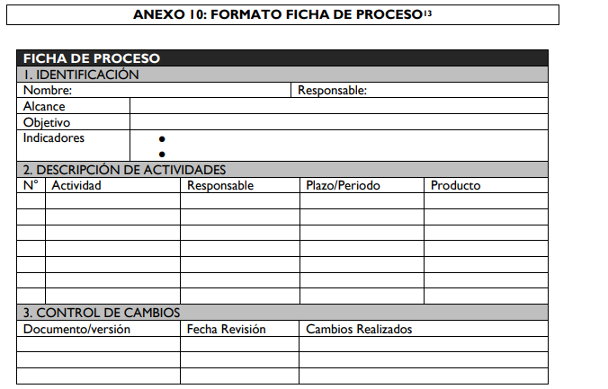
Para la implementación del Modelo Regional de Transparencia se establece que se deben desarrollar procesos (Anexo 10 y 11). Se sugiere considerar la Guía de elaboración, del Gobierno del Estado de México.
6

Slide 7

Guía para la Elaboración de Manuales de Procedimientos emitida por el Gobierno del Estado de México
Esta guía puede servir para elaborar los procesos del Modelo Regional de Transparencia.
https://www.edomex.gob.mx/sis/newweb/pdf/guia_procedimientos.pdf
7

Slide 8

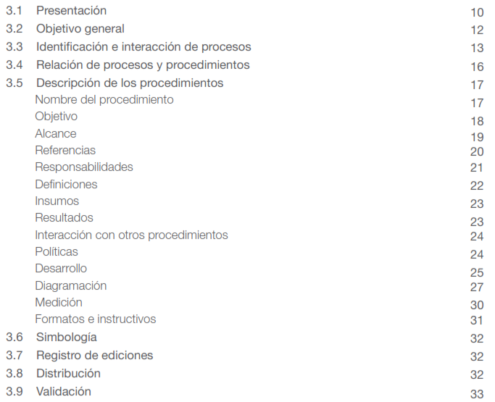
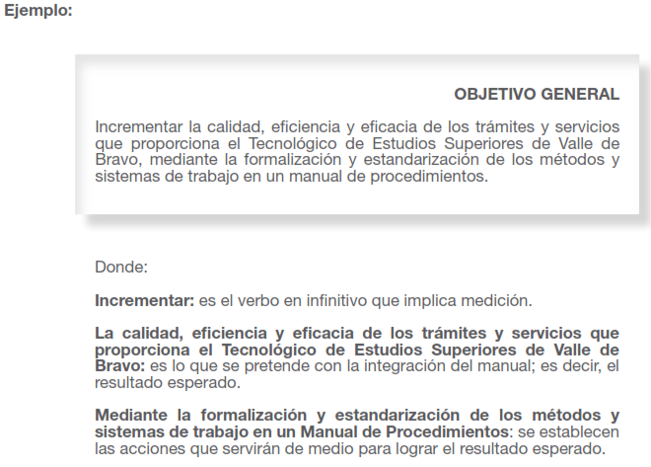
Ejemplo de Objetivo
Componentes principales de la Guía Técnica para la Elaboración de los Manuales de Procedimientos
8

Slide 9
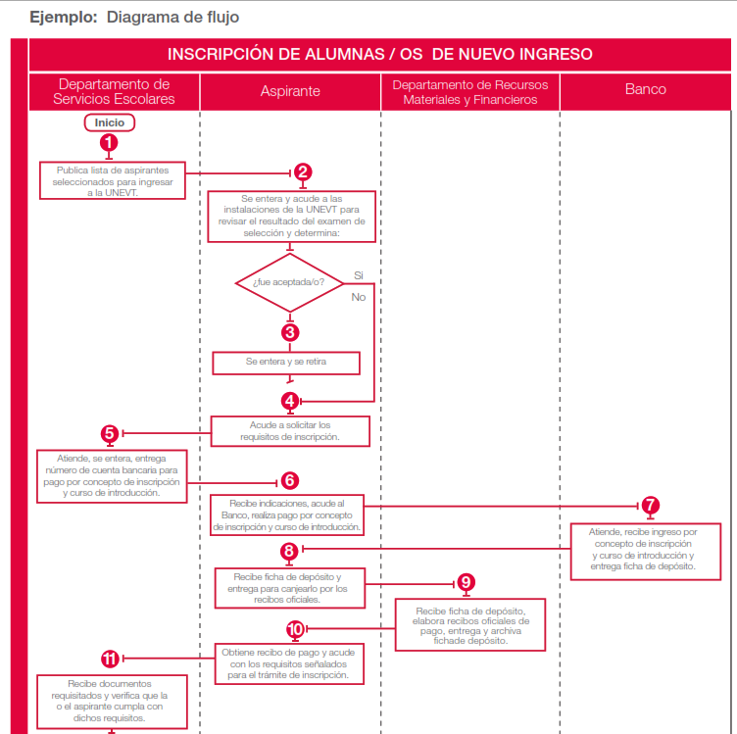
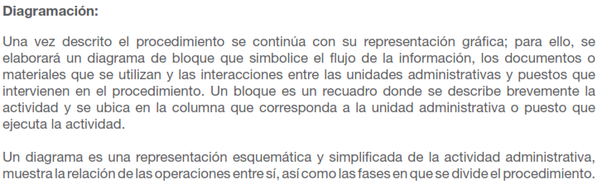
Ejemplo de Diagrama de Flujo
9

Slide 10
5.4.6 Reporte de Indicadores de desempeño
MARZO 2023

Slide 11

Apreciaciones
Monitorear, evaluar y reportar el avance de procesos.
Mecanismo de evaluación a través de batería de indicadores.
Analizas avances y retrocesos de las políticas.
Identificar oportunidades para definir planes de mejora.
Para elaborar reportes y tomar decisiones.
Definir tipo y gradualidad.
  De Procesos (comportamiento).
  De Producto (desempeño de una actividad).
  De Resultado (efectos del proyecto).
11

Slide 12

Apreciaciones
  Reportería, según los tipos de indicadores:
    De Gestión Mensual (mayor frecuencia, p.e. # de solicitudes).
    Trimestral (nivel estratégico, en conjunto, p.e. solicitudes aprobadas / rechazadas).
    Anual (evaluación de la gestión, consolidada, p.e. satisfacción usuaria, % de cumplimiento).
    Implementación:
      Proponer indicadores para análisis en intervalos
      Evaluar sistema de información
      Diseñar formatos de reporte
      Implementar instancia de análisis de resultados y mejoras
      Para indicadores a la ciudadanía, difusión
12

Slide 13
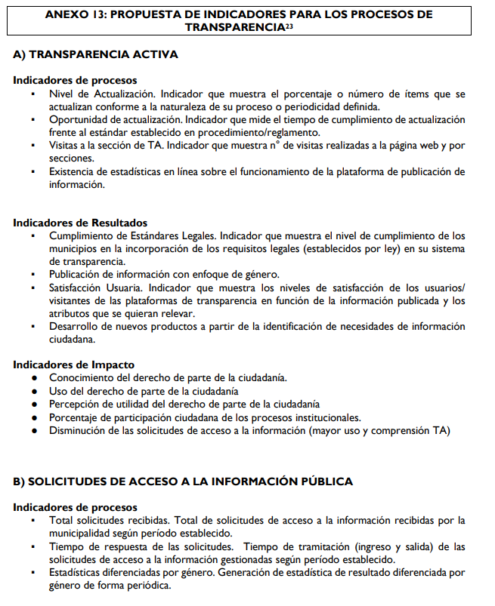
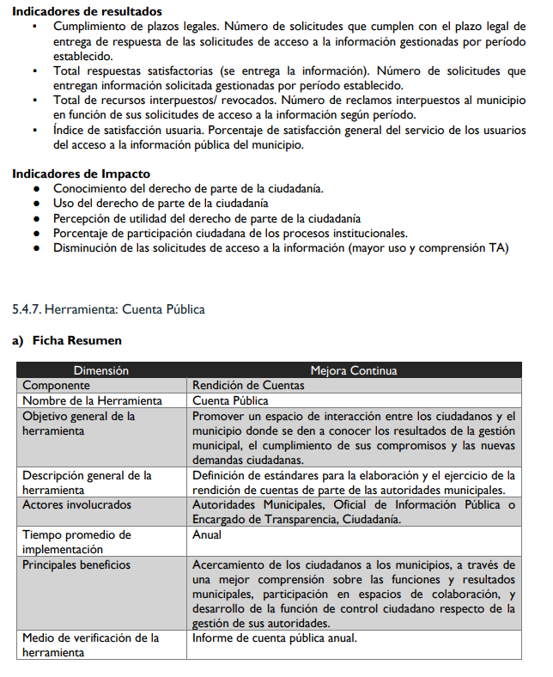
Herramienta 5.46
Propuesta de Indicadores para los procesos de Transparencia
13

Slide 14

Definición de indicadores
Manual para la Planeación, Programación y Presupuestación del Gobierno del Estado de México.
https://legislacion.edomex.gob.mx/sites/legislacion.edomex.gob.mx/files/files/pdf/gct/2022/octubre/oct101/oct101b.pdf
La construcción de indicadores implica establecer su nombre y su fórmula de cálculo. Se realiza con la identificación de las variables que representen la manera más factible de medir el desempeño del objetivo que dio origen al indicador. Cada indicador contará con un resultado esperado en cuanto a cada uno de sus componentes y evaluará la relación entre variables, por ejemplo:
14

Slide 15
Para lograr indicadores relevantes que midan los logros, avance o impacto, es necesario:
Manual para la Planeación, Programación y Presupuestación del Gobierno del Estado de México.
https://legislacion.edomex.gob.mx/sites/legislacion.edomex.gob.mx/files/files/pdf/gct/2022/octubre/oct101/oct101b.pdf
Los indicadores deben permitir conocer o dimensionar el logro de los objetivos de los Programas presupuestarios y en su caso los Proyectos.
Definir los componentes críticos del éxito (variables del indicador), las acciones que señalan los resultados concretos, observando que deben obtenerse y correlacionarse para estar ciertos de que se ha tenido éxito en el logro de los objetivos.
Definición de indicadores. La construcción de indicadores implica establecer, su denominación (nombre del indicador) y su fórmula de cálculo.
15

Slide 16
Para la construcción de los indicadores es necesario tener presente lo siguiente:
Manual para la Planeación, Programación y Presupuestación del Gobierno del Estado de México.
https://legislacion.edomex.gob.mx/sites/legislacion.edomex.gob.mx/files/files/pdf/gct/2022/octubre/oct101/oct101b.pdf
1) Identificar los objetivos de cada Programa o Proyecto presupuestario (saber qué se quiere medir).
2) Verificar que se tengan las dimensiones necesarias (eficacia, eficiencia, economía, calidad), para reflejar el logro esperado.
3) Establecer las metas compromiso para el ejercicio fiscal anual, producto de la relación de variables y el factor multiplicador.
4) Identificar las acciones o productos (unidad de medida) que se entregan a la población.
16

Slide 17
Características de las metas de un indicador
Manual para la Planeación, Programación y Presupuestación del Gobierno del Estado de México.
https://legislacion.edomex.gob.mx/sites/legislacion.edomex.gob.mx/files/files/pdf/gct/2022/octubre/oct101/oct101b.pdf
Medibles. Se debe contar con los datos de las variables, preferentemente la información debe ser emitida por instituciones generadoras de estadística oficial, de no ser así, se deberá asegurar que sea veraz y oportuna.
Retadoras. Con base en el objetivo fundamental de mejorar la efectividad del sistema gubernamental y satisfacer eficazmente las necesidades de la población objetivo.
Alcanzables. Es decir, factibles de lograr. Las unidades responsables deben realizar un análisis del desempeño histórico del factor en cuestión, identificar las necesidades de los beneficiarios.
17

Slide 18
Tipos de indicadores que se aplican en el ámbito Municipal
Manual para la Planeación, Programación y Presupuestación del Gobierno del Estado de México.
https://legislacion.edomex.gob.mx/sites/legislacion.edomex.gob.mx/files/files/pdf/gct/2022/octubre/oct101/oct101b.pdf
Estratégicos: Miden el grado de cumplimiento de los objetivos de las Políticas Públicas y Programas presupuestarios, así como también contribuyen a fortalecer o corregir las estrategias y la orientación de los recursos. Regularmente se identifican en la MIR a nivel de Fin y Propósito.
De Gestión: Miden el avance y logro en procesos y actividades, es decir la forma en que los bienes y servicios públicos son generados y entregados. Estos se identifican a nivel de Componente y Actividad y se vinculan con los distintos proyectos de la Estructura Programática y determinan el logro, alcance o beneficio obtenido con la ejecución de acciones y la entrega de servicios y/o productos.
18

Slide 19
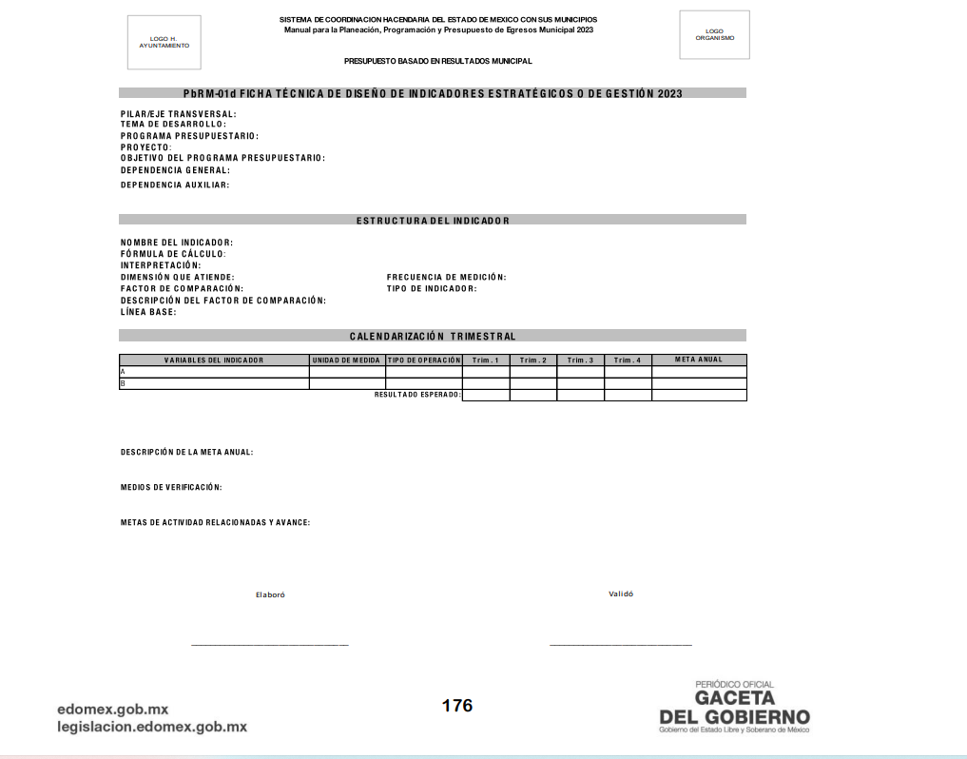
Ficha de Indicadores del Manual para la Planeación, Programación y Presupuesto de Egresos Municipal para el ejercicio fiscal 2023
Esta ficha corresponde al formato 1-d, tiene como finalidad el registro de los indicadores de gestión del SEGEMUN. Pág 176.
19

Slide 20
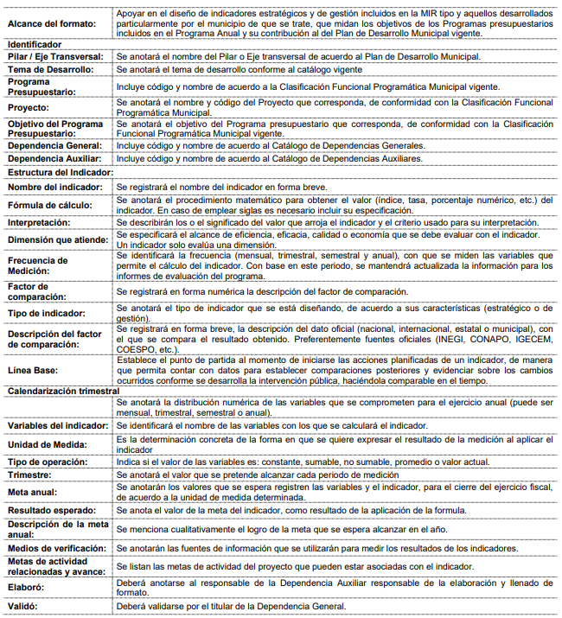
Instructivo de Llenado de la Ficha de Indicadores
20

Slide 21
Ejemplos de Indicadores del Infoem
Ejemplo 1
Nombre del Indicador: Porcentaje de recurribilidad de solicitudes de acceso a la información presentadas por la población del Estado de México.
Interpretación: Mide el porcentaje de solicitudes de información de acceso a la información que son recurridas por los particulares ante la posible falta de acceso por parte de los Sujetos Obligados.
Formula:
((Recursos de revisión presentados / Solicitudes de acceso a la información presentadas)*100)
Ejemplo 2
Nombre del Indicador: Tasa de variación de solicitudes de información gubernamental presentadas por la Población del Estado de México.
Interpretación: Mide la variación de la participación ciudadana en el ejercicio de sus derechos de acceso a la información y protección de datos personales entre ejercicios fiscales.
Formula:
(((Solicitudes de información gubernamental en el año actual / Solicitudes de información gubernamental del año anterior)-1*)100)
21

